Slide 1
Экскурсия
с детьми старшей
подготовительной группы
к ОБЕЛИСКУ ПОБЕДЫ
пос. Восточный
2022 год

Slide 2
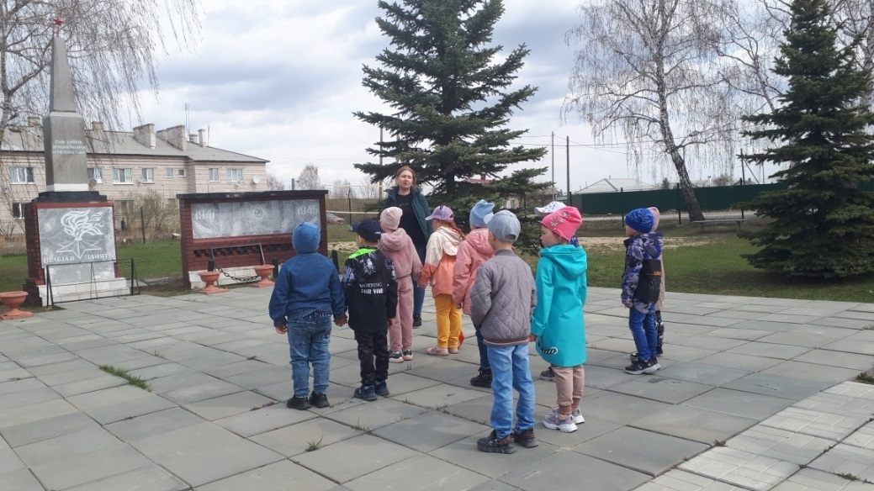
Никогда не забыть нам о тяжёлых ранах войны. В память о доблести и мужестве советских воинов, изгнавших врага, появился в нашем поселке Обелиск Победы..
Это о них строки: «Помните, люди! Современники и потомки! В сердце живом и горячем, в камне и бронзе вечную память храните о тех, кто прекрасную Родину спас от неволи, спас от позора».
Перед нами обелиск, символизирующий победу советского народа в Великой Отечественной войне 1941-1945 годов. Надпись на памятнике гласит:
ВЕЧНАЯ ПАМЯТЬ

Slide 3
Успеха в патриотическом воспитании можно достигнуть только, если сами взрослые будут знать и любить историю своей страны, своего города.
Они должны уметь отобрать те знания, которые доступны детям дошкольного возраста, то, что может вызвать у детей чувство восторга и гордости.
Но никакие знания не дадут положительного результата, если взрослый сам не будет восторгаться своей страной, своим народом, своим городом.
Воспитание патриотических чувств представляет собой совокупность общечеловеческих ценностей: понятия любви, дружбы, добра,
истины сливаются с познавательной активностью, представлениями о современной действительности, деятельно – практическим отношением к миру.
Воспитание патриотических чувств есть и
будет одним из главных составляющих воспитания маленького гражданина.
Успеха в патриотическом воспитании можно достигнуть только, если сами взрослые будут знать и любить историю своей страны, своего поселка.
Они должны уметь отобрать те знания, которые доступны детям дошкольного возраста, то, что может вызвать у детей чувство восторга и гордости.
Но никакие знания не дадут положительного результата, если взрослый сам не будет восторгаться своей страной, своим народом, своим поселком.
Воспитание патриотических чувств представляет собой совокупность общечеловеческих ценностей: понятия любви, дружбы, добра, истины сливаются с познавательной активностью, представлениями о современной действительности, деятельно – практическим отношением к миру.
Воспитание патриотических чувств есть и будет одним из главных составляющих воспитания маленького гражданина.
С раннего возраста мы стараемся привить детям уважение к ветеранам войны, воспитываем гражданина-патриота своей страны. Это святое дело для всех нас: и взрослых и детей. Кто, как не мы, старшее поколение, должны рассказывать детям о героических подвигах отцов и дедов.

Slide 4
